Slide 1
網路規劃與管理實務
A1083336 黃睿捷
A1093314 林宸緯
A1093321 時維駿
A1093364 李晉豪

Slide 2
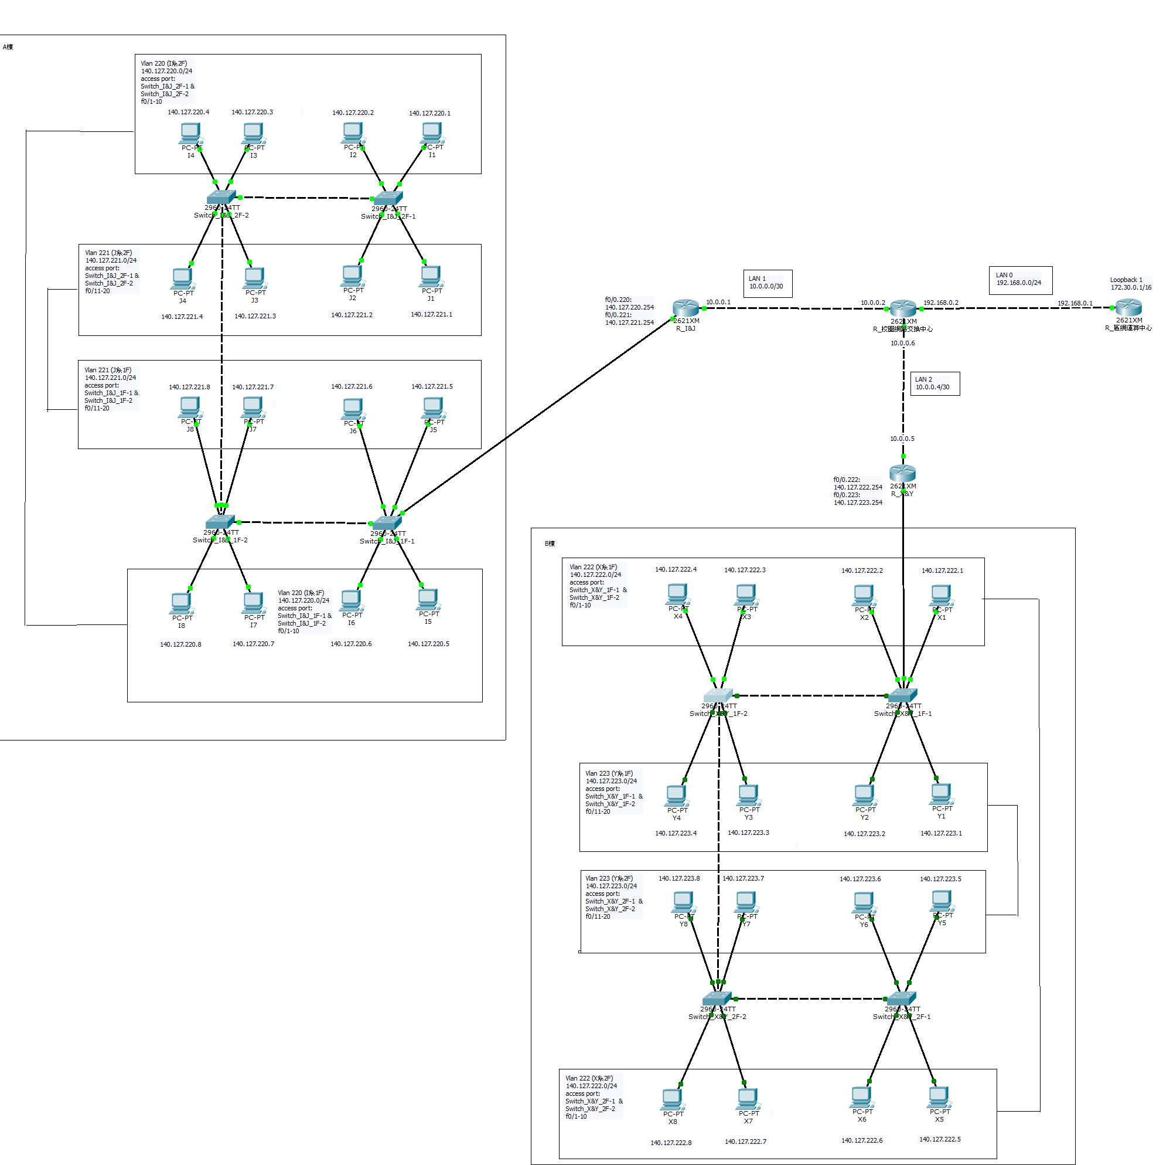

Slide 3
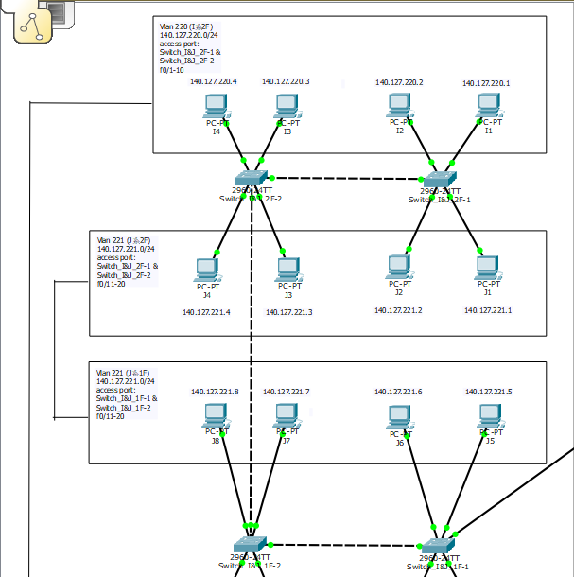
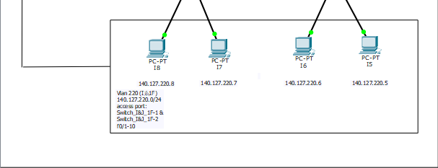
A棟
I系IP
140.127.220.1~
140.127.220.40
J系IP
140.127.221.1~
140.127.221.40

Slide 4
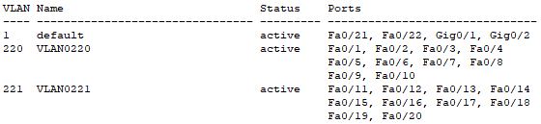
A棟
Vlan

Slide 5
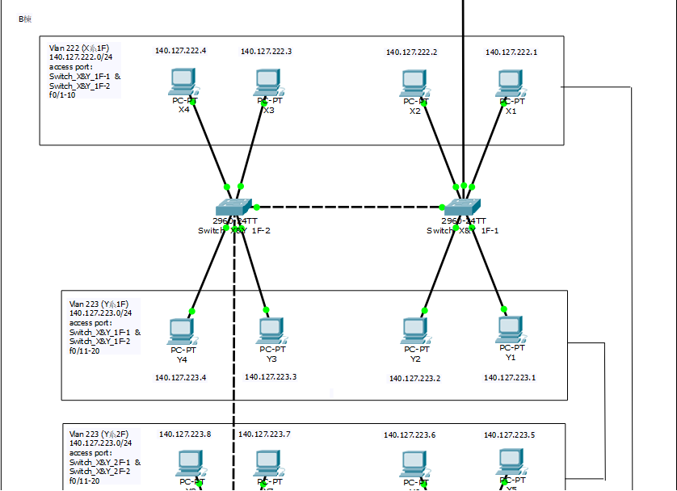
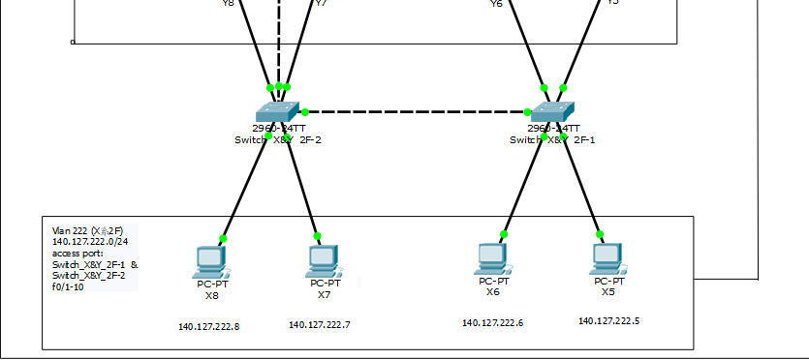
B棟
X系IP
140.127.222.1~
140.127.222.40
Y系IP
140.127.223.1~
140.127.223.40

Slide 6
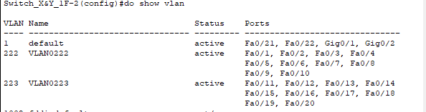
B棟
Vlan

Slide 7
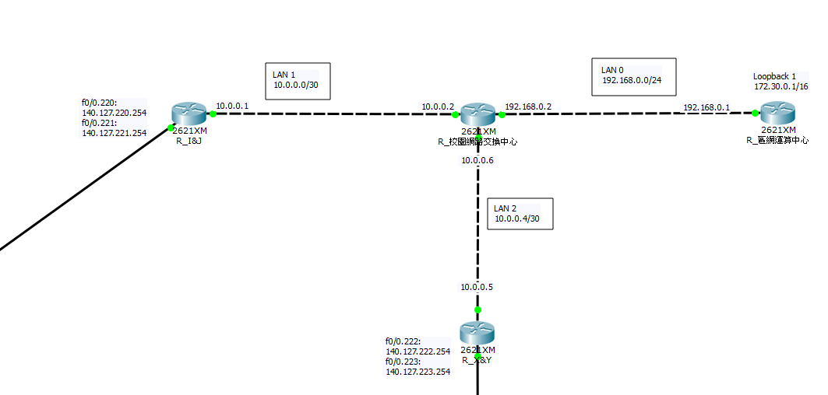
外部網路

Slide 8
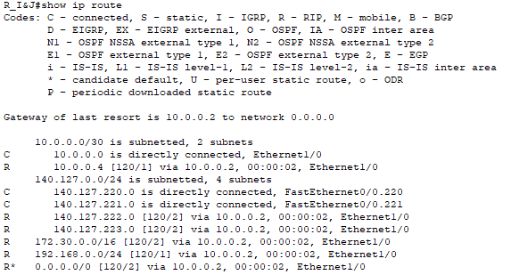
A棟路由器
R_I&J

Slide 9
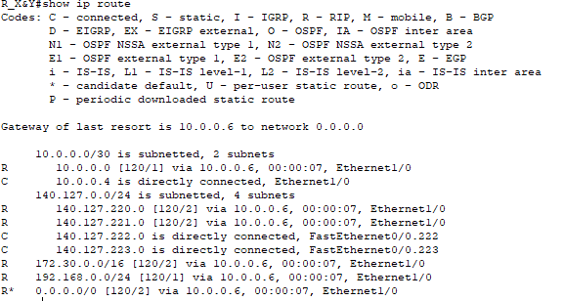
B棟路由器
R_X&Y

Slide 10
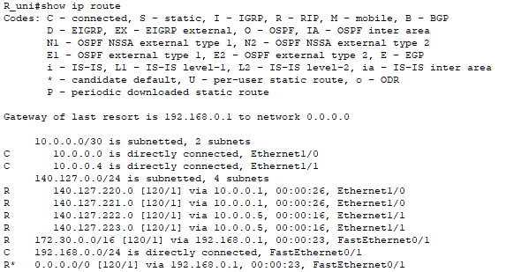
校園網路交換中心
R_uni

Slide 11
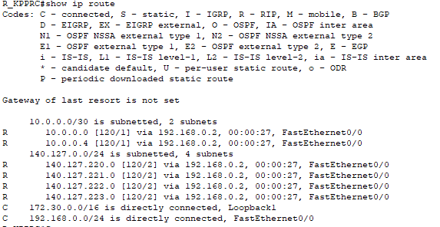
區域運算中心
R_KPPRC

Slide 12
THANKS

